Slide 1
報告人 : 陳韋翰 報告時間 : 04/ 07(二)
電子水泵故障檢測

Slide 2

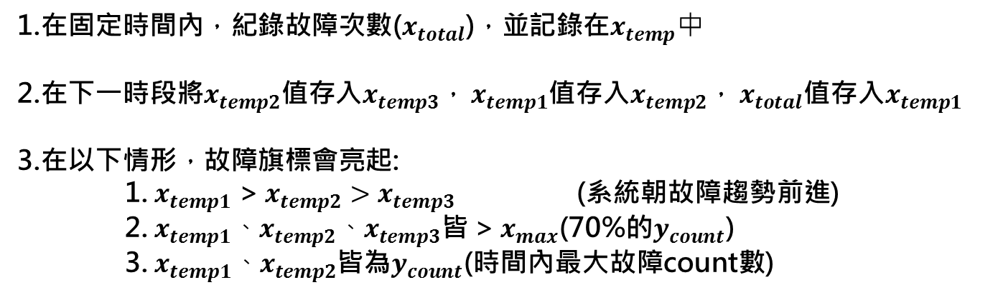
故障趨勢判斷
1.在固定時間內，紀錄故障次數($x_{total}$)，並記錄在$x_{temp}中$
2.在下一時段將$x_{temp2}$值存入$x_{temp3}$， $x_{temp1}$值存入$x_{temp2}$， $x_{total}$值存入$x_{temp1}$
3.在以下情形，故障旗標會亮起:
1. $x_{temp1}$ > $x_{temp2}>x_{temp3}$ (系統朝故障趨勢前進)
2. $x_{temp1}、x_{temp2}、x_{temp3}$皆 >${ x}_{max}$(70%的$y_{count}$)
3. $x_{temp1}、x_{temp2}$皆為$y_{count}$(時間內最大故障count數)
step3
step2
step1
$$x_{total}$$
$$x_{temp_{1}}$$ | $$x_{temp_{2}}$$ | $$x_{temp_{3}}$$

Slide 3
目前故障代碼
紅字為透過LV8907回傳的故障碼做判斷
編號 | 錯誤瑪 | 代碼 | 失效情況 | x_max | y_max | t_cycle | 最後旗標 | 等級 | 備註
1 | 1 | error.BIT.DC_NG | 12V過高、12V過低 | 20 | 30 | 30ms | Error_DC_NG.Error_flag | 四
2 | 2 | error.BIT.DC5_NG | VCC 下降至4.2V | 20 | 30 | 30ms | Error_DC5_NG.Error_flag | 四 | 和 6 連動
3 | 3 | error.BIT.MOSOT | 板溫溫度過高 | 40 | 50 | 500ms | Error_MOSOT.Error_flag | 二 | 後續考慮做分級
4 | 4 | error.BIT.MOSOPEN | MOS失效造成短路 | 7 | 10 | 10ms | Error_MOSOPEN.Error_flag | 一
5 | 5 | error.BIT.MOSOC | 電流過高 | 7 | 10 | 10ms | Error_MOSOC.Error_flag | 二 | 後續考慮做分級
6 | 6 | error1.BIT.SPEED_NG | 轉速命令不為0 && 轉速命令和回授不符 | 70 | 100 | 30ms | Error_SPEED_NG.Error_flag | 四 | 後續考慮做分級
8 | 8 | error1.BIT.MOTORBLOCK | 轉速命令和回授不符 && 未偵測到反電動勢 | 7 | 10 | 10ms | Error_MOTORBLOCK.Error_flag | 一
9 | 9 | error1.BIT.PWM_NG | LV8907PWM輸入穩定為1 or 0 | 20 | 30 | 30ms | Error_PWM_NG.Error_flag | 四
10 | 10 | error1.BIT.CANLOST | CAN通訊異常 | 20 | 30 | 30ms | Error_CANLOST.Error_flag | 三
11 | 11 | error1.BIT.SPILOST | SPI通訊異常 | 20 | 30 | 30ms | Error_SPILOST.Error_flag | 三

Slide 4
故障分級
分級 | 第一級 | 第二級 | 第三級 | 第四級
處置 | 1.通知ECU亮警示燈 2.水泵命令降為0rpm 3.通知ECU降低負載 | 1.通知ECU亮警示燈 2.水泵命令降為600rpm 3.通知ECU降低負載 | 1.通知ECU亮警示燈 2.水泵命令維持最高 | 1.通知ECU亮警示燈 2.水泵命令維持一致
說明 | 水泵完全無法運作 | 水泵持續運作可能造成損害 | 轉速命令可能不符合現況

Slide 5
小結
1.寫出一版x/y/t的故障判斷程式
2.與負責ECU的同事討論出暫定故障分級和處置
3.從同事手上拿到2015傅顧問的演講投影片，發現判斷邏輯上有出入
4.想與顧問討論
1.有關x/y/t的作法
2.故障分級(typeA~D)
3.應該有甚麼故障代碼

Slide 6

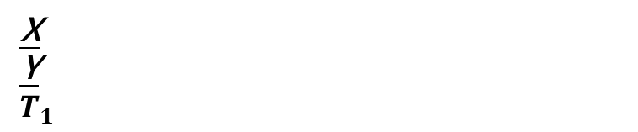
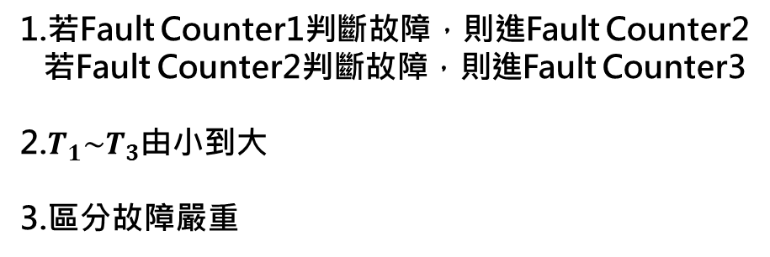

2015傅顧問報告投影片
Diagnose Intermittent Fault:
X : Fail count
Y : Sample counts
T : Time in the test window
1.若Fault Counter1判斷故障，則進Fault Counter2
若Fault Counter2判斷故障，則進Fault Counter3
2.$T_{1}\sim T_{3}$由小到大
3.區分故障嚴重
X
Y
$T_{1}$
Fault Counter1
Fault Counter2
$$T_{2}$$
Fault Counter3
$$T_{3}$$

Slide 7
1.OBD type的分類和處置(flash key)
2.Speed_NG正負
3.12V 5V做order 1 2
4.詢問公司是否有DFEMA
5.google U0109 P2797
1.轉速、流量MAP
2.轉速不受控故障
3.CAN故障報告補上
4.呼叫pointer of function
5.錯誤偵測模式(分級)

